Slide 1
GPU 기반 파티클 시스템 구현 및 최적화
2주차

Slide 2
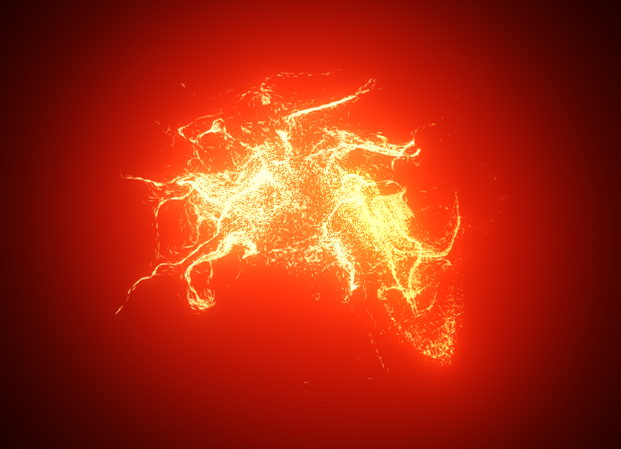
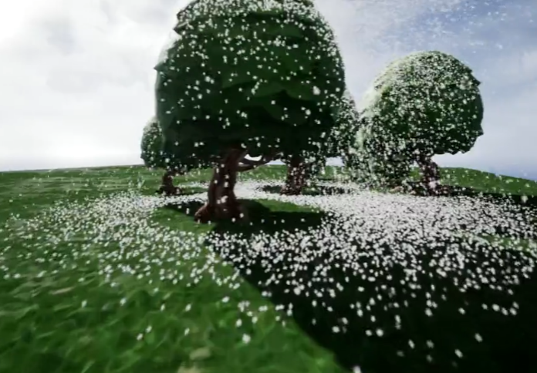
프로젝트 개요
1) GPU 기반 파티클과 최적화
2) 환경과 상호작용하는 파티클
1) 파티클의 메모리 관리
2) 파티클 업데이트
3) 거리기반 LOD
4) 렌더링 기법
5) 그외
1) 지형(객체)와 충돌하는 파티클
2) 충돌한 파티클에 따라서 반응을 하는 지형(객체)

Slide 3
GPU 파티클 버퍼 구조
Particles
(StructuredBuffer)
…
Total Count : 1M
Alive : 500K
Dead : 500K
Particle
Position
Velocity
Color
Age
Lifetime
flag
float3
float3
uint
float
Float
uint
버퍼 원소 1개 = 파티클 1개의 데이터
Alive와 Dead 파티클이 섞여서 저장됨
버퍼 크기는 최대 파티클 수(1M)로 고정

Slide 4
GPU 파티클 실행 흐름
Emit
Simulate
Dead
Render
새 파티클 생성
위치·속도·수명 갱신
수명 끝난 파티클 회수
살아있는 파티클 그리기
Dispatch(1M)
Dispatch(1M)
Dispatch(1M)
DrawInstanced(1M)
4단계 모두 파티클 개수(Total Count = 1M)만큼 스레드를 실행

Slide 5
매 프레임 버퍼 접근 비용
4M / 프레임
Emit 1M
+
Simulate 1M
+
Dead 1M
+
Render 1M
=
Alive 파티클은 500K인데, Dead 파티클까지 매 프레임 읽고 쓴다
1
버퍼 접근 방식 개선
2
버퍼 접근 개수 축소
단계마다 1M 버퍼 전체를 읽고 쓰지 않도록
접근 방식을 바꾼다
1M 전체 대신 Alive 파티클만 처리해
접근 개수를 줄인다

Slide 6
사용 버퍼 구성
버퍼 | 담는 값 | 원소 타입 / 버퍼 타입 | 원소 수
Particles | 파티클 1개의 데이터 (3페이지 구조체) | Particle 구조체 StructuredBuffer | maxParticles
Counter | AliveCount, DeadCount, EmitCount, AliveAfterSimulation (현재 미사용) | uint ByteAddressBuffer | 4
DeadList | Dead 파티클의 Particles 인덱스 | uint StructuredBuffer | maxParticles
…
0
1
2
3
4
5
6
7
Alive
Dead
6
1
7
4
…

Slide 7
SlotReuse 핵심 동작
죽은 파티클의 slot을 DeadList에 반납하고, Emit할 때 그 slot을 꺼내 재사용한다
DeadList
Emit slot 꺼내기 (Pop)
Particles
비어 있는 slot 번호 (Stack)
Particles[slot]에 새 파티클 저장
파티클 데이터 (slot = 인덱스)
6
1
7
4
…
top
0
1
2
3
4
5
6
7
Simulate slot 반납 (Push)
수명이 다한 파티클의 slot을 DeadList에
Counter 두 단계 모두 InterlockedAdd로 갱신
AliveCount
Simulate −1
DeadCount
Emit −1 · Simulate +1
EmitCount
CPU에서 계산
AliveAfterSimulation
현재 미사용

Slide 8
Emit 단계
CPU EmitCount 계산
Dispatch(EmitCount)
스레드 1개 = 새 파티클 1개
1
DeadCount 감소
2
slot 얻기
3
파티클 초기화
InterlockedAdd(DeadCount, −1)
감소 전 값 = index
DeadList[index]의 값
= 재사용할 slot
Particles[slot]에
초기화한 파티클 저장
Counter
DeadList
Particles
DeadCount
6
1
7
4
…
0
1
2
3
4
5
6
7
4 → 3
slot 4: Dead → Alive
slot = 4
감소 전 값 4 → index

Slide 9
Simulate 단계 (Dead 포함)
Dispatch(maxParticles)
Particles
slot 2 반납
DeadList
6
1
7
2
…
0
1
2
3
4
5
6
7
수명 감소
죽은 파티클 slot을 DeadList에 반납
수명 < 0 ?
1 죽음 표시
Particles[slot].flag = 0
2 Counter 갱신
DeadCount +1, AliveCount −1
증가 전 DeadCount 획득
3 slot 반납
DeadList[증가 전 값] = slot
Yes
No
살아있는 파티클 물리 업데이트
속도 증감
위치 적분

Slide 10
SlotReuse 장단점
장점
단점
1
필요한 만큼만 Emit
Dispatch(EmitCount)로 새 파티클 수만큼만 실행
1
Simulate · Render가 항상 maxParticles
Dead slot도 실행, render pass 수만큼 낭비 증가
2
단순한 Compute · Buffer 구조
버퍼 3개, Alive 압축·재배치 단계 없음
2
정렬 · LOD 구현이 어려움
Alive가 흩어져 있어 정렬용 인덱스 버퍼 필요
3
원자연산이 적음
생성·소멸할 때만 Counter에 원자연산
3
Burst에 취약할 수 있음
DeadCount 하나에 원자연산 집중, 개수 초과 검사 필요
4
메모리 사용량이 적음
Particles + DeadList + Counter만 사용

Slide 11
AliveList 방식
SlotReuse
AliveList
Particles
Particles
0
1
2
3
4
5
6
7
8
9
0
1
2
3
4
5
6
7
8
9
Dead slot까지 모든 slot을 실행
0
2
3
5
8
AliveList
Alive 파티클만 실행
Simulate · Render
maxParticles개 실행
Simulate · Render
AliveCount개만 실행
Simulate · Render를 maxParticles가 아니라 Alive 파티클 수만큼 실행한다

Slide 12
AliveList 버퍼 구성
버퍼 | 담는 값 | 원소 타입 / 버퍼 타입 | 원소 수
Particles | 파티클 1개의 데이터 (3페이지 구조체) | Particle 구조체 StructuredBuffer | maxParticles
Counter | AliveCount, DeadCount, EmitCount, AliveAfterSimulation (이제 사용) | uint ByteAddressBuffer | 4
DeadList | Dead 파티클의 Particles 인덱스 | uint StructuredBuffer | maxParticles
AliveList 추가 × 2 (핑퐁) | Alive 파티클의 Particles 인덱스 | uint StructuredBuffer | maxParticles × 2
IndirectArgs 추가 | AliveCount, 정점 수(6) Indirect 호출 인자 | uint ByteAddressBuffer (IndirectArgs) | 8
Alive
Dead
0
1
2
3
4
5
6
7
8
9
1
4
6
7
9
A
0
2
3
5
8
이번 프레임 입력
B
0
3
5
8
Simulate 결과 출력

Slide 13
Emit 단계 (AliveList)
CPU EmitCount 계산
Dispatch(EmitCount)
스레드 1개 = 새 파티클 1개
1
DeadCount 감소
2
slot 얻기
3
파티클 초기화
4
AliveIn에 기록
InterlockedAdd
DeadList[index]의 값
Particles[slot]에
InterlockedAdd
(DeadCount, −1)
= 재사용할 slot
초기화한 파티클 저장
(AliveCount, +1)
감소 전 값 = index
증가 전 값 = index
Counter
DeadList
Particles
AliveIn
DeadCount
6
1
7
4
…
0
2
3
5
8
4
4 → 3
0
1
2
3
4
5
6
7
0
1
2
3
4
5
6
7
slot = 4
slot 4: Dead → Alive
AliveIn[5] = slot 4
감소 전 값 4 → index
AliveCount 5 → 6
①–③은 SlotReuse와 같고, ④ AliveIn 기록이 AliveList 방식에서 추가된 단계

Slide 14
PreSimulate 단계
Simulate를 실행하기 전, Alive 파티클 수에 맞춰 Dispatch 인자를 준비한다
1
AliveCount 읽기
2
그룹 수 계산
3
IndirectArgs에 기록
Counter에서
스레드 그룹 크기에 맞춰
계산한 그룹 수를
이번 프레임의 Alive 수를 얻는다
필요한 그룹 수를 구성한다
Simulate의 Dispatch 인자로 기록
Counter
스레드 그룹
IndirectArgs
AliveCount
그룹 1
그룹 2
…
= 6
Alive 수를 덮는 만큼만
그룹 수 → DispatchIndirect(Simulate)

Slide 15
Simulate 단계 (AliveList)
AliveIn
살아남은 slot만
AliveOut
DispatchIndirect
0
2
3
5
8
4
0
3
5
8
4
Alive 수만큼 스레드
slot 2는 이번 프레임에 죽음
AliveAfterSim = 5
slot = AliveIn[InstanceId]
수명 감소
죽은 파티클 기존과 같이 죽음 처리, 단 AliveCount는 줄이지 않음
수명 < 0 ?
1 죽음 표시
Particles[slot].flag = 0
2 Counter 갱신
DeadCount +1
AliveCount 그대로
3 slot 반납
DeadList[증가 전 값] = slot
Yes
No
살아있는 파티클 물리 업데이트 후 AliveOut에 기록
속도 적분
위치 적분
AliveAfterSim +1
InterlockedAdd
증가 전 값 = index
AliveOut에 기록
AliveOut[index]
= slot
AliveCount를 원자적으로 줄이지 않고, 살아남은 수를 AliveAfterSim으로 새로 센다 (매 프레임 0으로 초기화)

Slide 16
AfterSim 단계
Simulate가 끝나면, 살아남은 수로 Counter와 Draw 인자를 정리한다
1
AliveAfterSim 읽기
2
AliveCount 갱신
3
DrawArgs에 기록
Counter에서
AliveCount = AliveAfterSim
IndirectArgs에 survived 값 저장
Simulate에서 살아남은 수를 얻는다
다음 프레임 Emit · Simulate의 기준
Draw의 인스턴스 수로 사용
Counter
Counter
IndirectArgs (DrawArgs)
AliveAfterSim
AliveCount
6
5
= 5
6 → 5
정점 수
인스턴스 수

Slide 17
Draw 단계
DrawInstancedIndirect(IndirectArgs)
인스턴스 1개 = Alive 파티클 1개
1
Alive 수만큼 Draw
2
slot 얻기
3
파티클 그리기
IndirectArgs의 인스턴스 수만큼
slot = AliveList[InstanceId]
Particles[slot]을 읽어
CPU 개입 없이 Draw 실행
Simulate에서 기록한 AliveOut
정점 6개(Quad)로 그린다
IndirectArgs
AliveList
Particles
6
5
0
3
5
8
4
정점 수
인스턴스 수
0
1
2
3
4
5
6
7
0
1
2
3
4
5
6
7
8
InstanceId 2 → slot 5
Particles[5]를 그린다
InstanceId = 0 … 4
Dead slot은 AliveList에 없으므로 Draw에서 아예 실행되지 않는다

Slide 18
AliveList 장단점 (예상)
장점
단점
1
살아있는 파티클 수에 비례하는 비용
Simulate · Draw를 AliveCount만큼만 실행
Dead slot은 스레드도, 정점도 차지하지 않는다
1
Simulate의 원자연산 증가
생존 파티클마다 InterlockedAdd 1회
AliveAfterSim 카운터 하나에 경합이 몰린다
2
확장 가능성
Alive 파티클이 AliveList에 연속으로 모여 있다
정렬 · 컬링 · LOD를 이 리스트 위에 붙일 수 있다
2
간접 접근으로 캐시 효율 저하
AliveList → Particles 2단계 접근
slot이 흩어져 있으면 Particles 읽기가 비연속이 된다

Slide 19
파티클의 메모리 관리
- GPU 기반 파티클과 최적화
변경1
Particle Emitter 1
Total Count : 256
Alive : 200
Compute & Render
Particle Emitter 2
Total Count : 256
Alive : 20
Compute & Render
활성화된 파티클만 업데이트 및 렌더링을 거친다.
변경2
Particle Pool
Particle Group 1
Particle Group 2
Global Particle Pool을 통해 GPU 메모리 공간을 줄인다.

Slide 20
파티클 업데이트
- GPU 기반 파티클과 최적화
파티클 특성 변경
수명 관리 & Spawn
그 외
Particle
위치/속도
LifeTime이 끝났을 경우 erase
방식
파티클 Spawn시 특성 초기화 & 할당 방식
Burst 방식
파티클 애니메이션
…
크기/회전
색상
수명 (LifeTime)
…

Slide 21
구현 계획
 | 1주차 | 2주차 | 3주차 | 4주차 | 5주차 | 6주차 | 7주차 | 8주차
MiniEngine 및 dx12 학습
파티클 메모리 설정과 관리
파티클 업데이트 – 수명/Spawn
파티클 업데이트 + dispatch 최적화
거리기반 LOD + 컬링
렌더링 기법 연구 + 다른 렌더링 기법 도입
파티클과 지형(객체) 충돌
파티클에 반응하는 지형(객체)
그 외 구현 + 버퍼

